Slide 1


Исследование возможностей файн-тюнинга LLM для решения задачи повышения читабельности декомпилированного кода на языке Си
II Весенняя научная сессия СНО НИЯУ МИФИ — 2024

Slide 2
Команда и роли
Кислов Константин
Александрович, С23-712
< Файн-тюнинг >
Божко Артем Александрович, С23-712
< Декомпиляция >
< Наставник – Бехтин Артем Владимирович, Б22-515 >
Ременяко Владислав Денисович, С23-712
< Сбор датасета >
Лялин Максим Андреевич, Б22-702
< Тестирование>

Slide 3
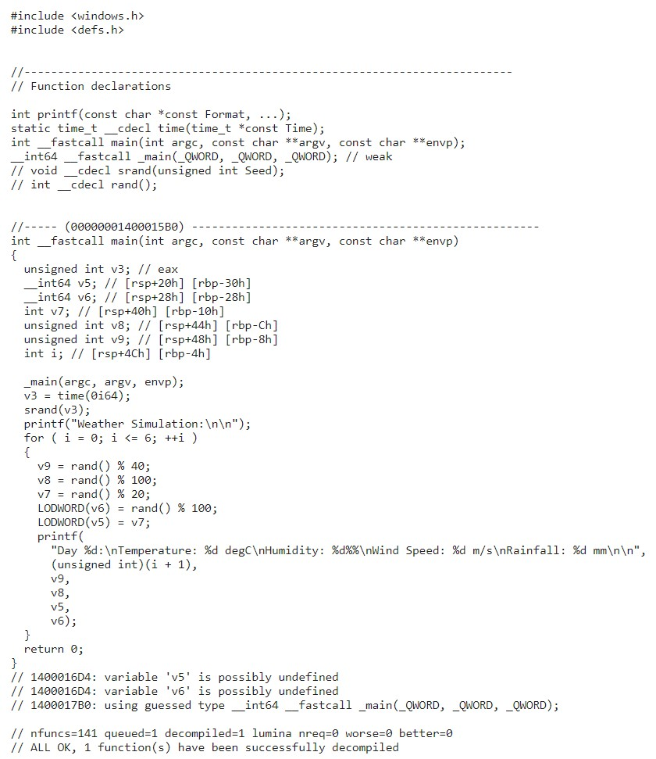
Введение
В большинстве случаев декомпилированный программный код трудно поддается анализу: названия переменных и функций лишены изначального заложенного смысла и трудно прослеживается логика программы. В ходе работы над проектом был обучен адаптер для языковой модели CodeLlama, предназначенный для улучшения декомпилированного кода на языке Си: приближения к исходному коду программы и упрощения для человеческого восприятия. Также исследованы возможности адаптера и проведена оценка его эффективности при решении данной задачи.
Пример вывода декомпилятора Hex-Rays

Slide 4


Исследовательская составляющая
Гипотеза: мощная предобученная LLM при относительно небольших затратах на ее тонкую настройку сможет продемонстрировать хорошие результаты при решении задачи повышения читабельности декомпилированного кода
Объект исследования - декомпиляция программного кода
Предмет исследования – применение языковых моделей для анализа программного кода
Методы исследования: поиск, анализ, сравнение, моделирование, программирование, тестирование, измерение

Slide 5

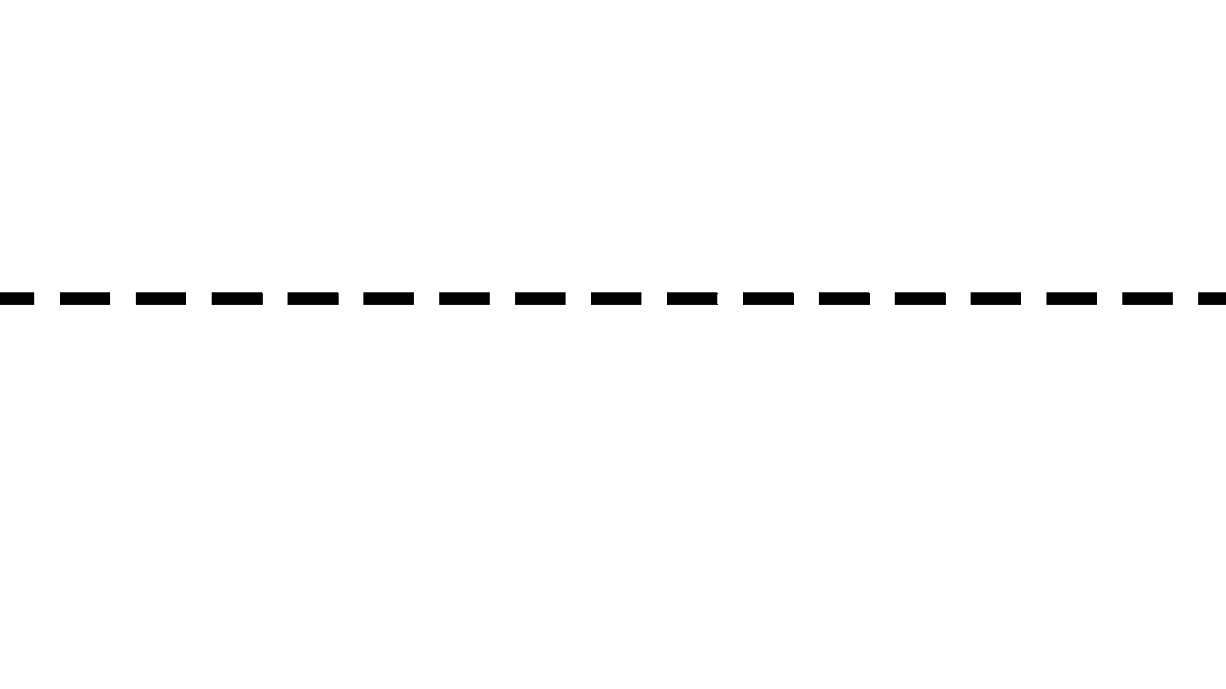

Цель и задачи
Цель: разработка адаптера на основе предобученной языковой модели для решения задачи интеллектуальной обработки (в нашем случае – повышения читабельности) декомпилированного кода, а также оценка его работоспособности
Задачи:
1) Поиск и рассмотрение аналогов
2) Выбор языковой модели
3) Сбор первой части датасета (исходный код)
4) Компиляция и декомпиляция – подготовка второй части датасета
5) Файн-тюнинг модели
6) Проведение тестов

Slide 6






Стек технологий
Основа датасета - FormAI Dataset (176 тыс. примеров из исходного кода на Си)
Адаптер
с 1,05 млн. обучаемых параметров (0,015 % от всех параметров модели)
Декомпиляторы - Hex-Rays (8.3.0.230608), RetDec (v5.0)
Языковая модель - CodeLlama-7b (7 миллиардов обучаемых параметров)
Компилятор - GCC 11.4.0

Slide 7
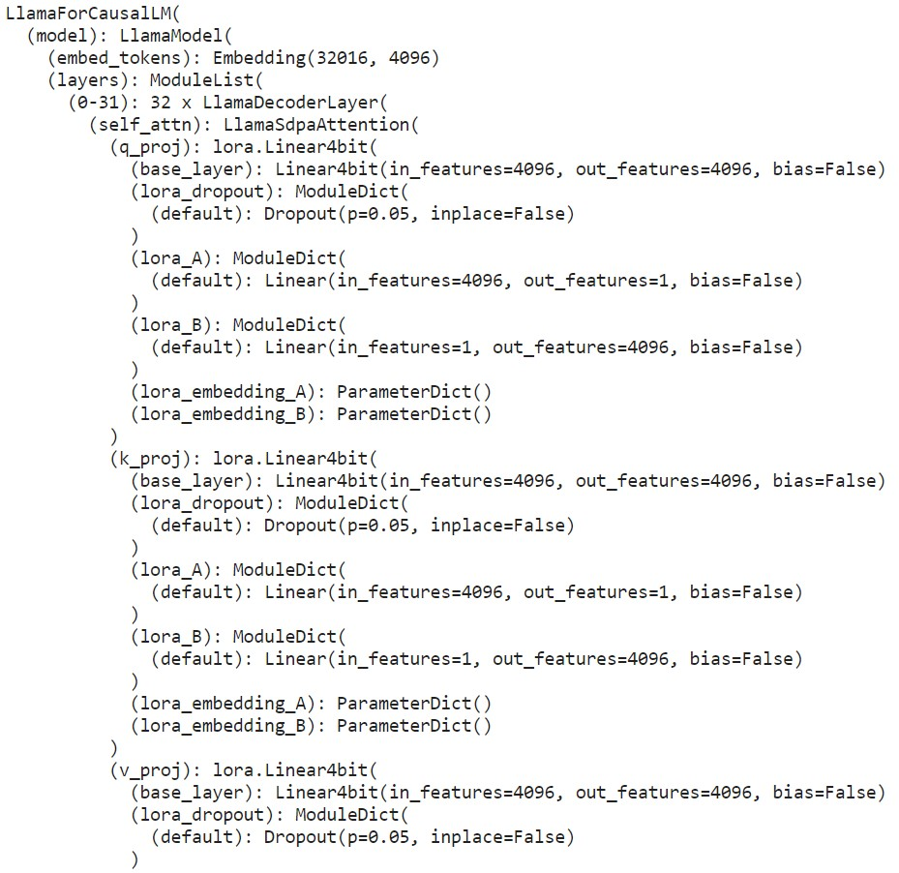
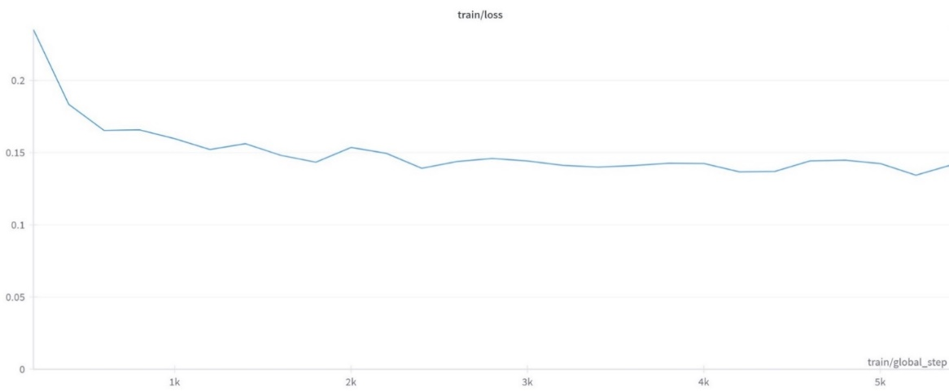
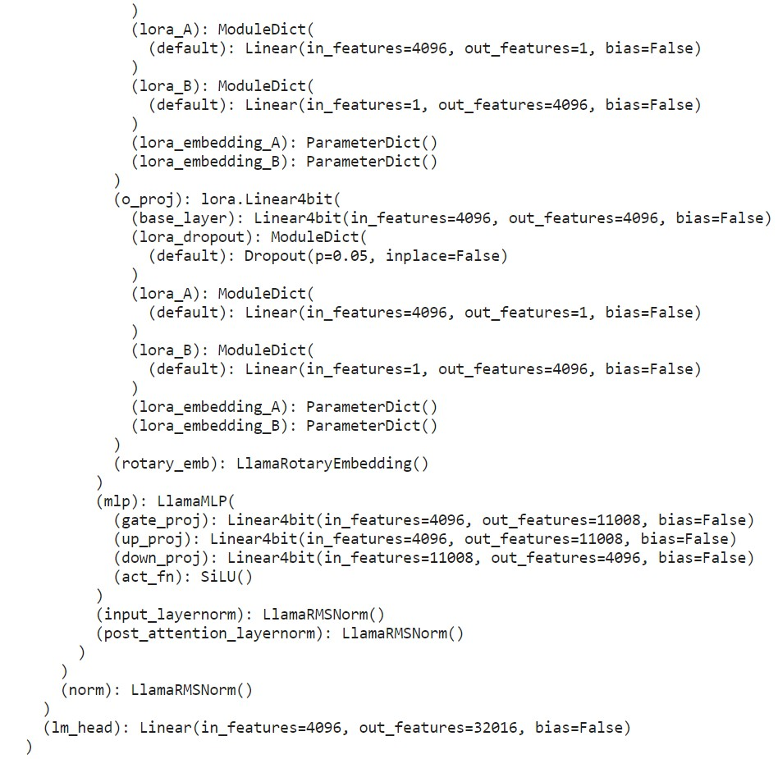
Fine-tuning
Демонстрация динамики функции потерь от количества итераций в ходе обучения
< - Архитектура LLM + адаптер
Последний лучший loss = 0.1495

Slide 8
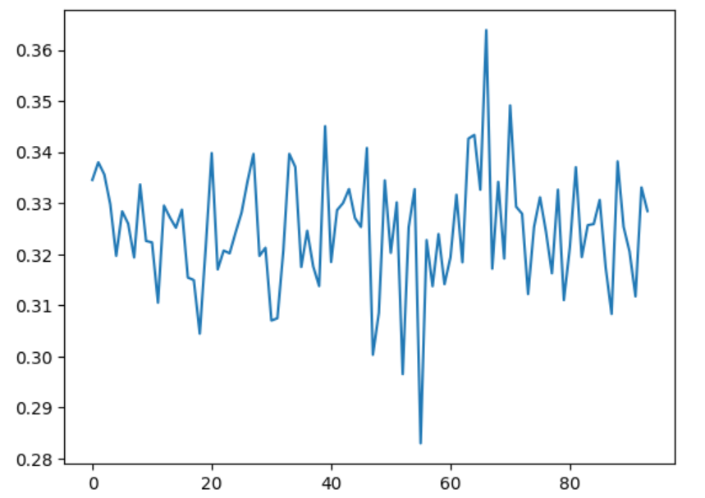
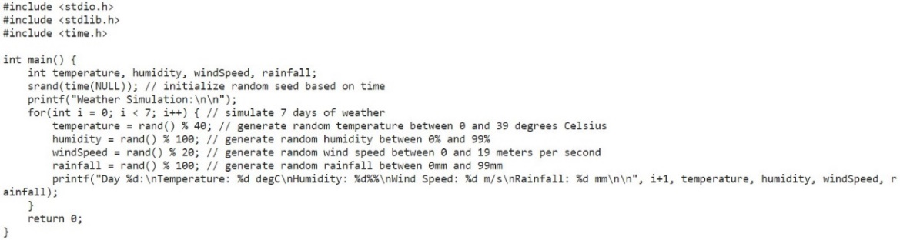
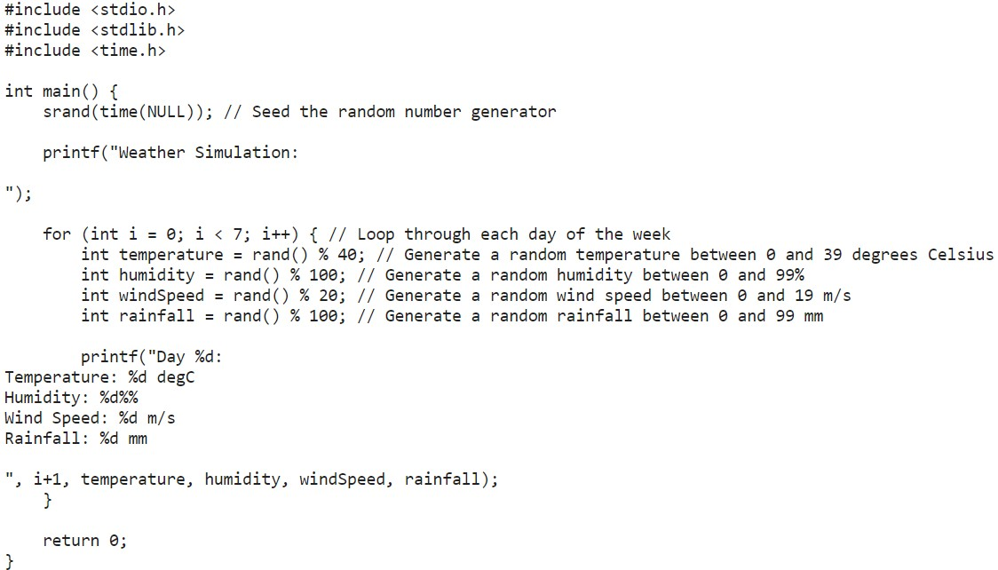
Тестирование
1
2
Динамика Sentence BLEU при тестировании
Corpus BLEU = 0.41
Sentence BLEU = 0.32
Оригинал
Сгенерированный моделью код

Slide 9
Заключение
Проведенные тесты показывают, что модель с адаптером, несмотря на относительно небольшие для NLP объем датасета и количество эпох, достигает приличных результатов, в том числе при обработке кода, декомпилированного при помощи программ, примеров вывода которых не было в обучающей выборке (например, RetDec). В дальнейшие планы работы над проектом входят: продолжение обучения модели на датасете большего объема и с примерами работы других декомпиляторов, проведение более масштабного тестирования как с классическими для задачи seq2seq метриками (BLEU, AED и т.д.), так и с оценкой при помощи опроса специалистов и с проверкой возможности перекомпилирования результатов работы нейросети.
< To be continued… >

Slide 10




Исследование возможностей файн-тюнинга LLM для решения задачи повышения читабельности декомпилированного кода на языке Си
II Весенняя научная сессия СНО НИЯУ МИФИ — 2024
Наш GitHub - >
< - Адаптер на
Hugging Face

